Slide 1
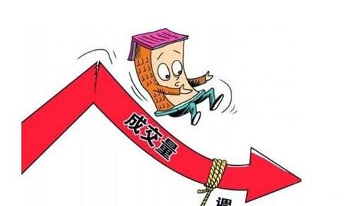
主题：如何提高网站的转化率
演讲人：房呈防（动点-总经理）

Slide 2
目的
是什么？

Slide 3
方法
有哪些？

Slide 4
2017
新年喜庆风
喜欢吗

Slide 5
2017
2017
排名
新年喜庆风
新年喜庆风
流量（点击量）
咨询量
转化率（成交）

Slide 6
2017
新年喜庆风
排名是第一要务（另设课程）

Slide 7
今天讲的就是第二要务
有了流量，
如何提高咨询量？

Slide 8
结论：是要美化和包装

Slide 9
很多企业家花了很多推广费
效果不好

Slide 10
下面以动点百度竞价为例

Slide 11
2015年推广费
1个月：500元/天X24天=12000元
1年： 12000元X12=144000元

Slide 12
2015年咨询量
1个月：3个/天X24天=72个
1年： 72个X12=864个

Slide 13
2015年每个咨询的成本：
144000 ÷ 864=167元

Slide 14
2016年咨询量
1个月：5个/天X24天=120个
1年： 120个X12=1440个

Slide 15
2016年每个咨询的成本：
144000 ÷ 1440=100元

Slide 16
两年对比，咨询量少，花成本
2016年咨询量

Slide 17
864个X100= 86400 元
144000-86400= 57600 元

Slide 18
2017目标
6个/天(500元/天)

Slide 19
2017
新年喜庆风
下面以动点百度竞价为例
www.10639888.com

Slide 20
2017
新年喜庆风
THANK !

